Slide 1
Natural Language Generation
Clase 6 · NLP & Searching

Slide 2
Índice
01
02
03
Fundamentos
Modelos clásicos
Transformers + HF
Qué es NLG, dónde encaja, tipos y métricas
HMM y RNN/LSTM como language models
Self-attention, GPT-2 y Hugging Face

Slide 3
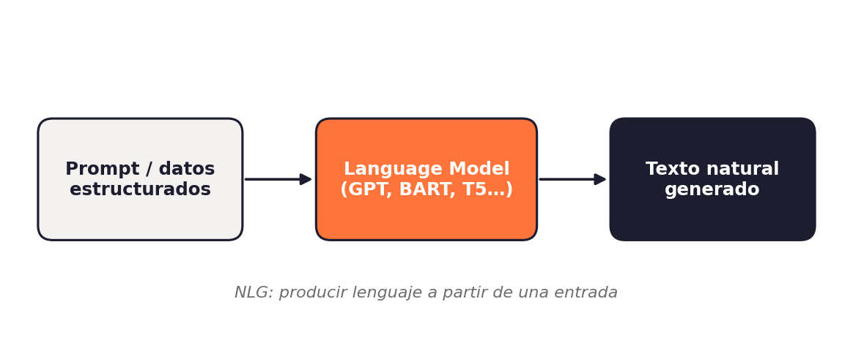
¿Qué es NLG?
Generación de frases coherentes en lenguaje natural a partir de una entrada.
El modelo escribe; no necesariamente "lee" en sentido humano.
Antes de escribir hay que entender: NLU convierte el dato no estructurado en algo que el modelo procesa, NLG lo devuelve a lenguaje.
Cubre resumen, traducción, chatbots, code generation y respuestas a preguntas.

Slide 4
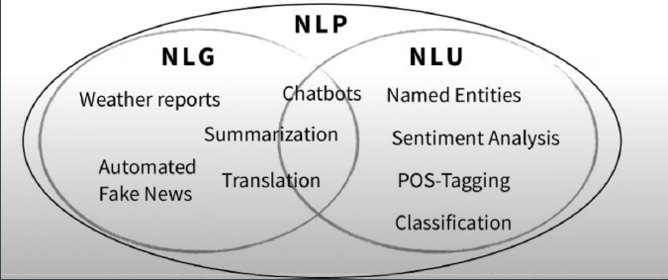
NLP = NLU + NLG
NLU entiende la entrada · NLG produce la salida en lenguaje natural.

Slide 5
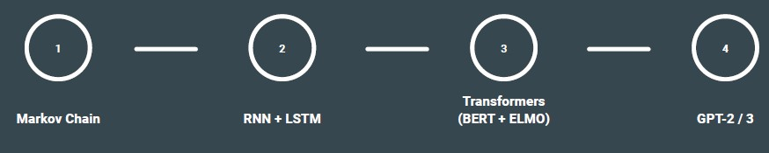
NLG: tipos y aplicaciones
Conditional, open-ended, data-to-text, image-to-text · chatbots, resumen, traducción, code generation.

Slide 6
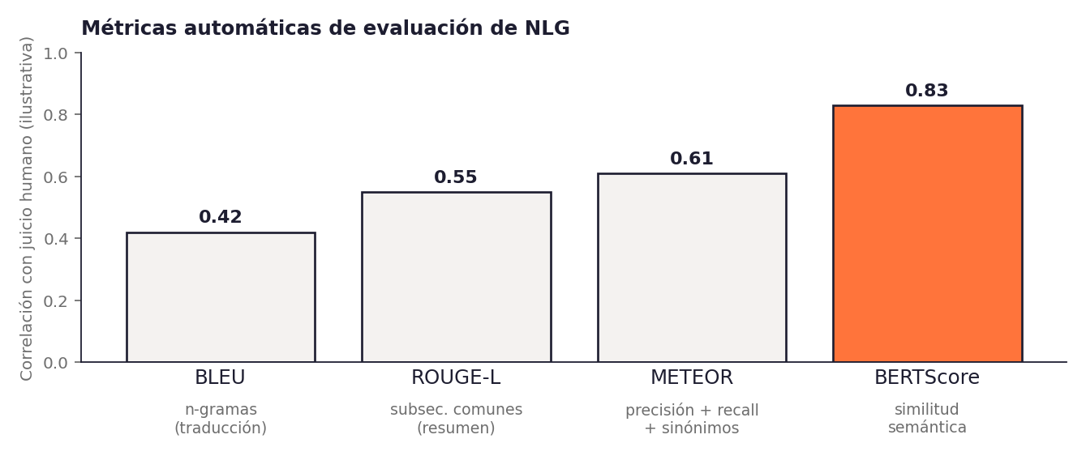
Cómo se evalúa la generación
BLEU — solapamiento de n-gramas con la referencia humana. Estándar histórico en traducción.
ROUGE — recall sobre n-gramas y subsecuencias. Dominante en resumen.
METEOR — combina precisión y recall e incorpora sinónimos y stemming.
BERTScore — similitud semántica entre embeddings contextuales. Tolera paráfrasis.
Evaluación humana — sigue siendo el juez para coherencia, factualidad y estilo.

Slide 7
Modelos clásicos de NLG

Slide 8
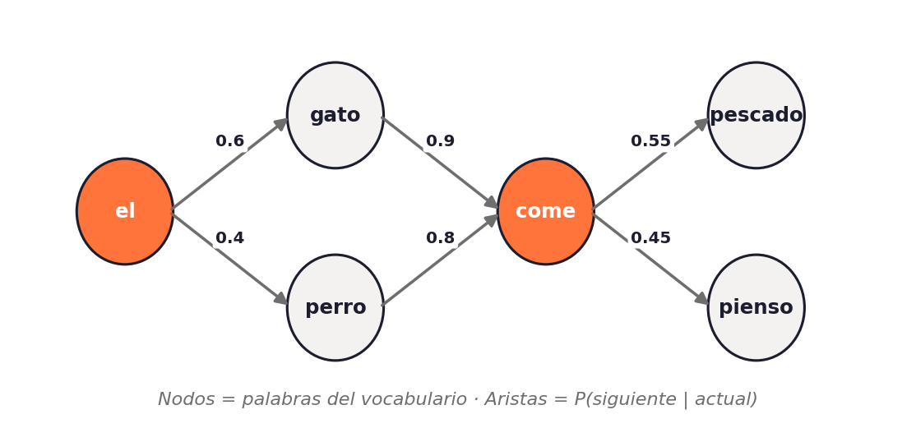
Hidden Markov Model (HMM)
Modelo probabilístico para procesos en los que sólo vemos observaciones y predecimos el siguiente estado.
Cada nodo del grafo es una palabra; las aristas son P(palabra siguiente | palabra actual).
Aplicado a NLG: dada una secuencia parcial, ¿qué token tiene más probabilidad?
Limitación: sólo mira la transición inmediata. No captura contexto largo → frases poco coherentes.

Slide 9
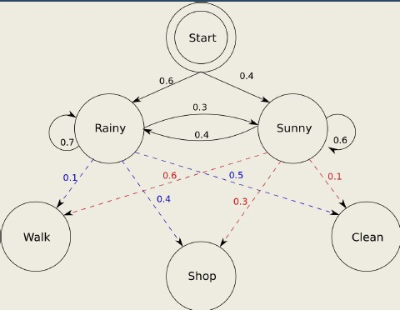
NLG con HMM
Cada nodo = token del vocabulario; las aristas codifican P(palabra siguiente | palabra actual).

Slide 10
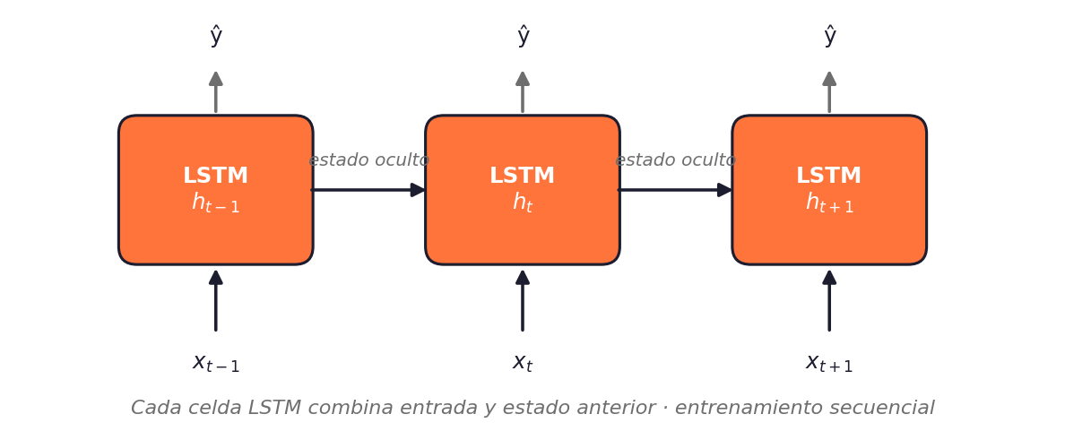
RNN y LSTM como language models
RNN: procesa la secuencia token a token y arrastra un estado oculto.
LSTM y GRU añaden puertas que dejan pasar o bloquear información → memoria a más largo plazo.
Permiten generar texto razonable carácter a carácter o palabra a palabra (char-RNN de Karpathy).
Limitaciones: secuencialidad → entrenamiento lento; contexto efectivo aún limitado.

Slide 11
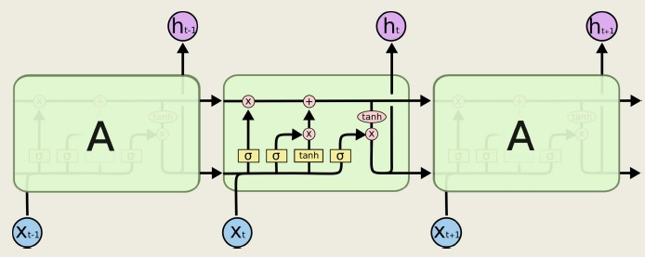
NLG con LSTM
Salto cualitativo frente a HMM: la celda LSTM acumula contexto a lo largo de la secuencia.

Slide 12
Transformers

Slide 13
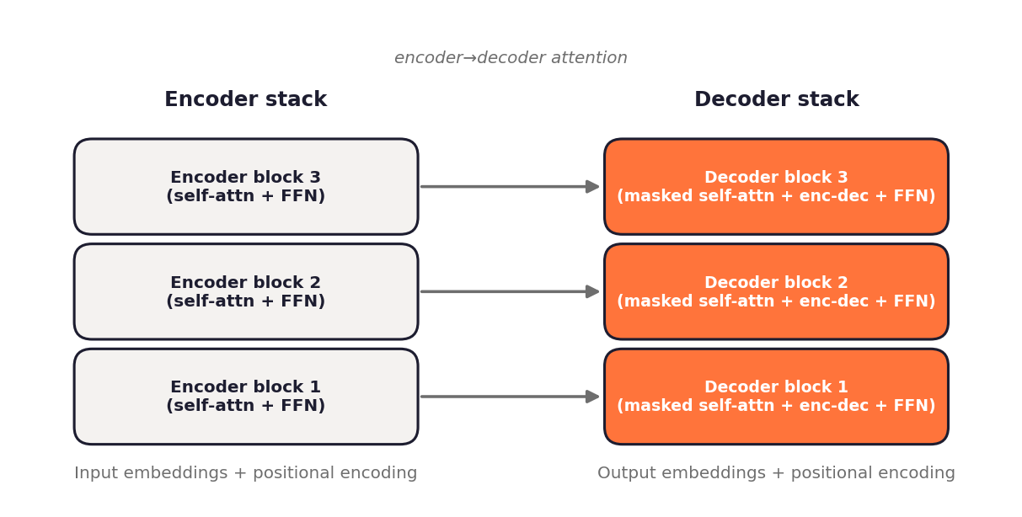
La arquitectura Transformer
Sustituye la recurrencia por atención: todas las palabras entran en paralelo.
Permite paralelizar el entrenamiento → mucho más rápido sobre GPU/TPU.
Pila de encoders + pila de decoders. Cada encoder: self-attention + feed-forward.
El decoder añade una capa encoder-decoder attention que mira la salida del encoder.
Al entrar el corpus de golpe, el modelo aprende contexto completo de cada token.

Slide 14
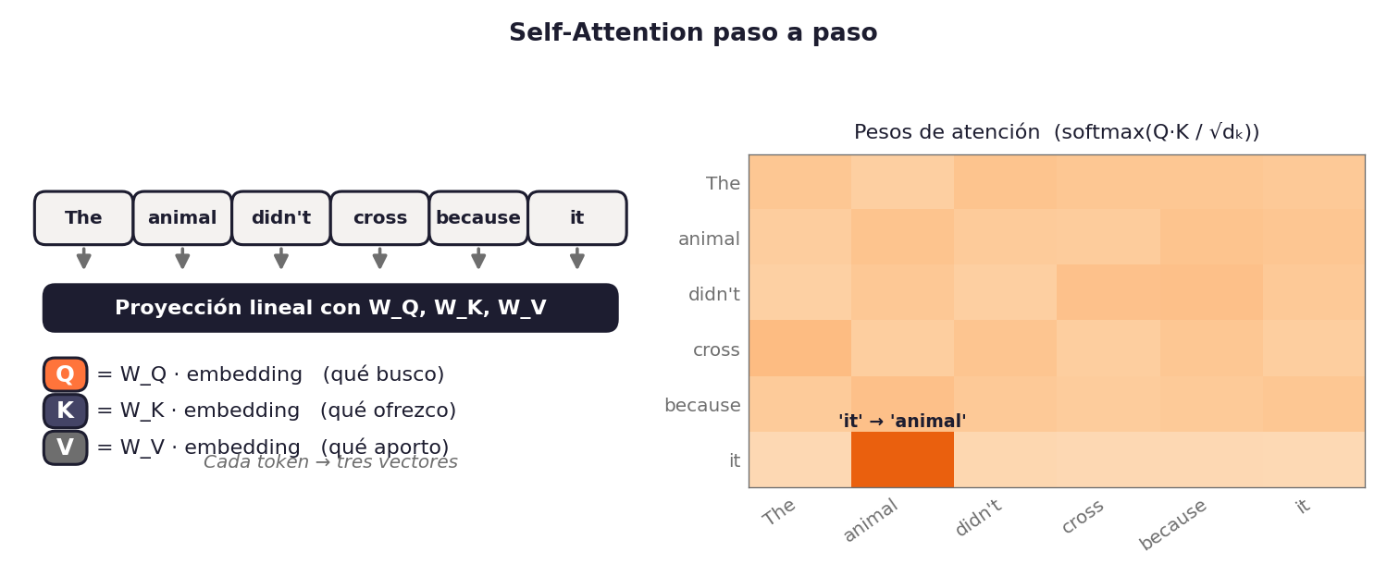
Self-Attention: Q, K, V
Cada token se proyecta en tres vectores: Q (qué busco), K (qué ofrezco), V (qué aporto).
Score = producto escalar Q·K, dividido por √dₖ para estabilizar gradientes.
Softmax sobre los scores → pesos entre 0 y 1 que suman 1.
Salida = suma de los V ponderada por esos pesos.
Cada token "mira" al resto de la frase y prioriza los más relevantes.

Slide 15
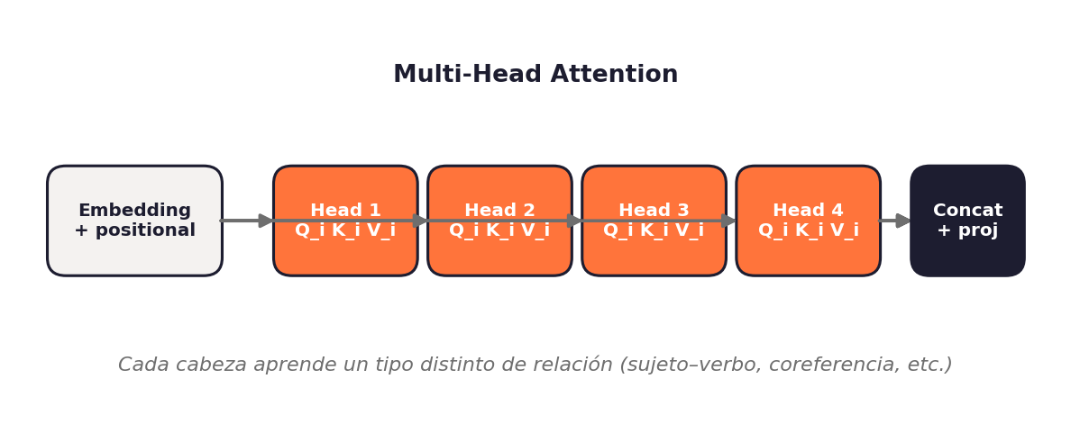
Multi-Head Attention y posición
Multi-Head: varias self-attention en paralelo con matrices Q/K/V distintas (cabezas).
Cada cabeza aprende un tipo de relación: sujeto-verbo, coreferencia, modificadores…
Las cabezas se concatenan y se proyectan → representación más rica.
Positional Encoding: se suma al embedding un vector (seno/coseno) que codifica la posición.

Slide 16
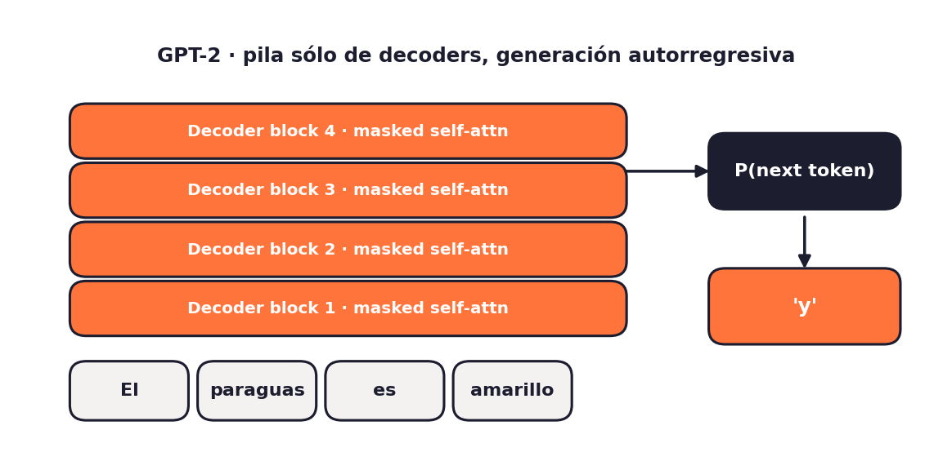
GPT-2: decoder-only
GPT-2 elimina el encoder y se queda sólo con una pila de decoders (12 a 48 capas).
Su atención es masked self-attention: cada token sólo mira los anteriores, nunca los futuros.
Es un modelo autorregresivo: predice el siguiente token paso a paso.
Entrada: todo el prompt de golpe. Salida: token a token; cada uno realimenta al siguiente paso.
El modelo grande tiene ~1.500 M parámetros, pre-entrenado con corpus masivos de internet.

Slide 17
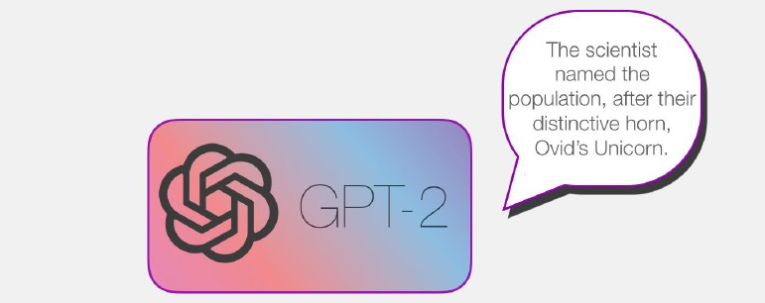
NLG con GPT-2
Pila de decoders con masked self-attention → generación coherente y con contexto largo.

Slide 18
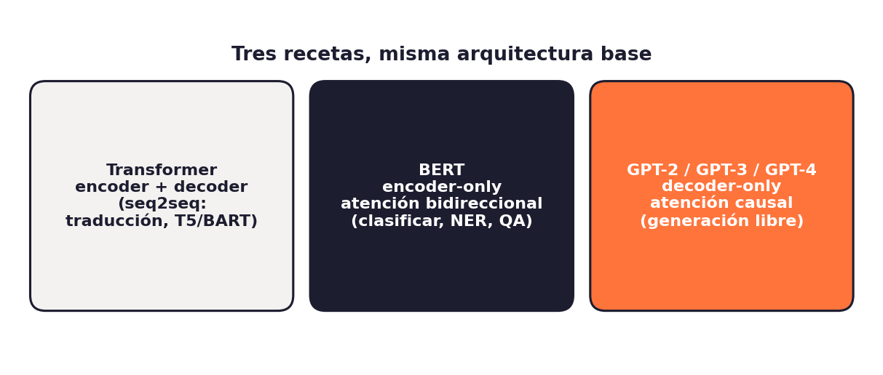
Transformer, BERT y GPT
Transformer original: pila de encoders + pila de decoders → traducción seq2seq.
BERT: pila sólo de encoders, atención bidireccional → embeddings contextuales y clasificación.
GPT (1/2/3/4): pila sólo de decoders, atención causal → generación autorregresiva.
Misma arquitectura base, distintos objetivos de pre-entrenamiento → distintos usos.

Slide 19
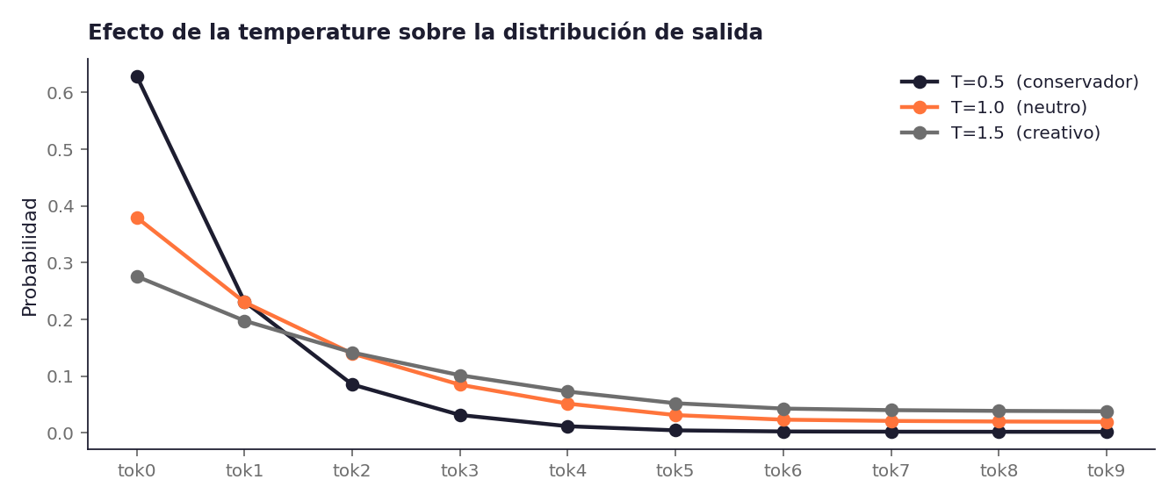
Estrategias de sampling
Greedy: elegir siempre el token con mayor probabilidad → repetitivo.
Beam search: explorar varias secuencias candidatas → bueno en traducción.
Top-k: muestrear sólo entre los k tokens más probables.
Top-p (nucleus): muestrear entre los que suman probabilidad p.
Temperature: aplana (>1) o agudiza (<1) la distribución → controla la creatividad.

Slide 20
Hugging Face

Slide 21
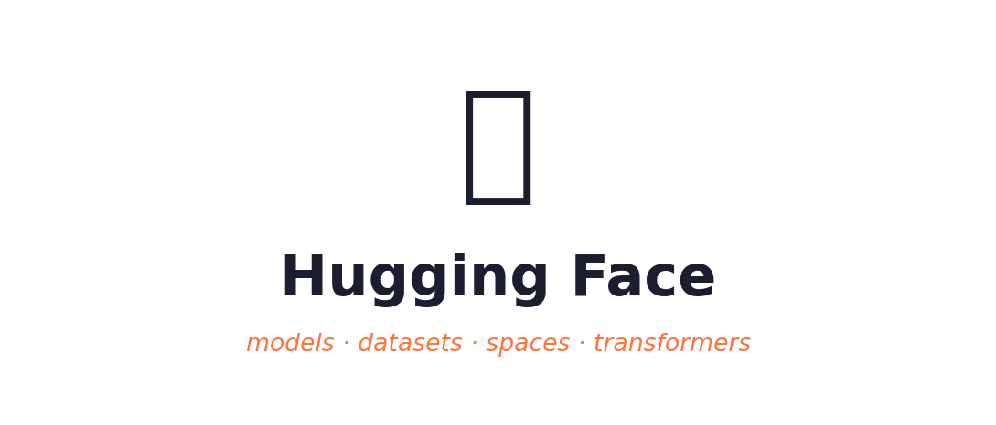
Hugging Face: la plataforma
Plataforma open source que centraliza miles de modelos Transformer pre-entrenados.
Filtra por tarea: text-generation, summarization, translation, question-answering…
Cada modelo trae model card con dataset, licencia, ejemplos y comunidad.
Datasets, Spaces (demos) y librerías transformers / datasets / accelerate completan el ecosistema.
Regla práctica: usa siempre el tokenizador que viene con el modelo.

Slide 22
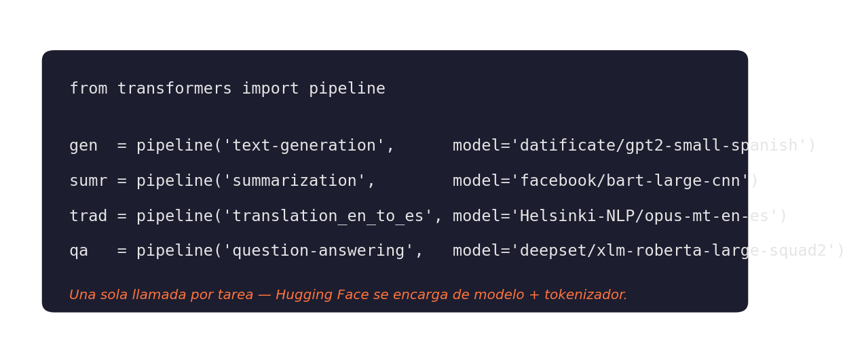
Pipelines en una línea
text-generation → pipeline('text-generation', model='datificate/gpt2-small-spanish').
summarization → pipeline('summarization', model='facebook/bart-large-cnn').
translation_en_to_es → pipeline('translation_en_to_es', model='Helsinki-NLP/opus-mt-en-es').
question-answering → pipeline('question-answering', model='deepset/xlm-roberta-large-squad2').
Sentence Transformers para similitud semántica y, sobre eso, RAG.

Slide 23
Recursos y referencias
Illustrated Transformer · jalammar.github.io/illustrated-transformer
Illustrated GPT-2 · jalammar.github.io/illustrated-gpt2
Illustrated BERT · jalammar.github.io/illustrated-bert
Visual Guide to BERT · jalammar.github.io/a-visual-guide-to-using-bert-for-the-first-time
Demo en vivo GPT-2 Large · banana-projects-transformer-autocomplete.hf.space/doc/gpt2-large
HF · docs GPT-2 · huggingface.co/docs/transformers/main/en/model_doc/gpt2
Comunidad SomosNLP · somosnlp.org/eventos

